Slide 1

第三章
门电路

Slide 2
3.1 概述
门电路是用以实现逻辑运算的电子电路，与已经讲过的逻辑运算相对应。常用的门电路在逻辑功能上有与门、或门、非门、与非门、或非门、与或非门、异或门等。
正逻辑：高电平表示逻辑1、低电平表示逻辑0。
负逻辑：高电平表示逻辑0、低电平表示逻辑1。
获得高、低电平的基本方法：利用半导体开关元件的
导通、截止（即开、关）两种工作状态。

Slide 3
3.2 半导体二极管门电路
§3.2.1 半导体二极管的开关特性
U_{i}<0.5V时，二极管截止，i_{D}=0。
U_{i}>0.5V时，二极管导通。

Slide 4
u_{i}＝0V时，二极管截止，如同开关断开，
u_{o}＝0V。

Slide 5
u_{i}＝5V时，二极管导通，如同0.7V的电压源，
u_{o}＝4.3V。

Slide 6
§3.2.2 二极管与门
Y=A·B
A
Y
B

Slide 7
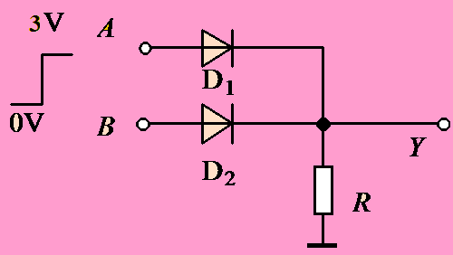
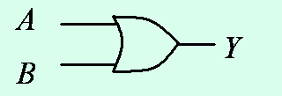
§3.2.3 二极管或门
Y=A+B

Slide 8
3.3 CMOS门电路
§3.3.1 MOS管的开关特性
在CMOS集成电路中，以金属－氧化物－半导体场效应管（MOS管)作为开关器件。
一、MOS管的结构和工作原理
金属铝
S
G
D
两个N区
导电沟道
N
N
P
P型衬底
SiO₂绝缘层

Slide 9
漏极
D
栅极
G
S
源极
N沟道增强型

Slide 10
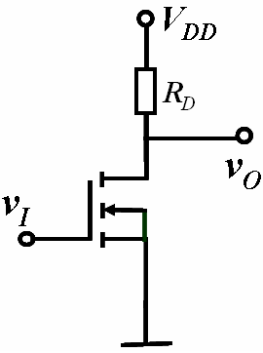
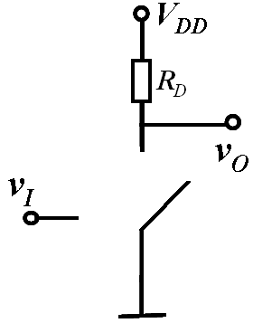
三、MOS管的基本开关电路
当v_{I}=v_{GS}<V_{GS(th)}时，MOS管工作在截止区。D-S间相当于断开的开关，v_{O}≈v_{DD}.

Slide 11
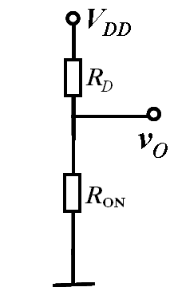
当v_{I}>V_{GS(th)}且v_{I}继续升高时，MOS管工作在可变电阻区。MOS管导通内阻R_{ON}很小，D-S间相当于闭合的开关,v_{O}≈0。

Slide 12

§3.3.2 CMOS反相器工作原理
当NMOS管和PMOS管成对出现在电路中，且二者在工作中互补，称为CMOS管(意为互补)。
一、电路结构
V_{DD}
PMOS管
T₁
v_{I}
v_{O}
CMOS电路
T₂
NMOS管

Slide 13
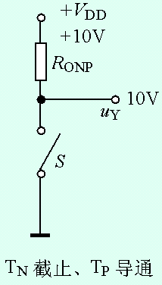
v_{I}=0
V_{DD}
导 通
T_{P}
v_{I}
v_{O}
v_{o}=“１”
T_{N}
截止

Slide 14
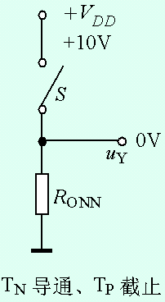
v_{I}=1
V_{DD}
截止
T₁
v_{I}
v_{O}
v_{o}=“０”
T₂
导通
静态下，无论v_{I}是高电平还是低电平，T₁、T₂总有
一个截止，因此CMOS反相器的静态功耗极小。

Slide 15
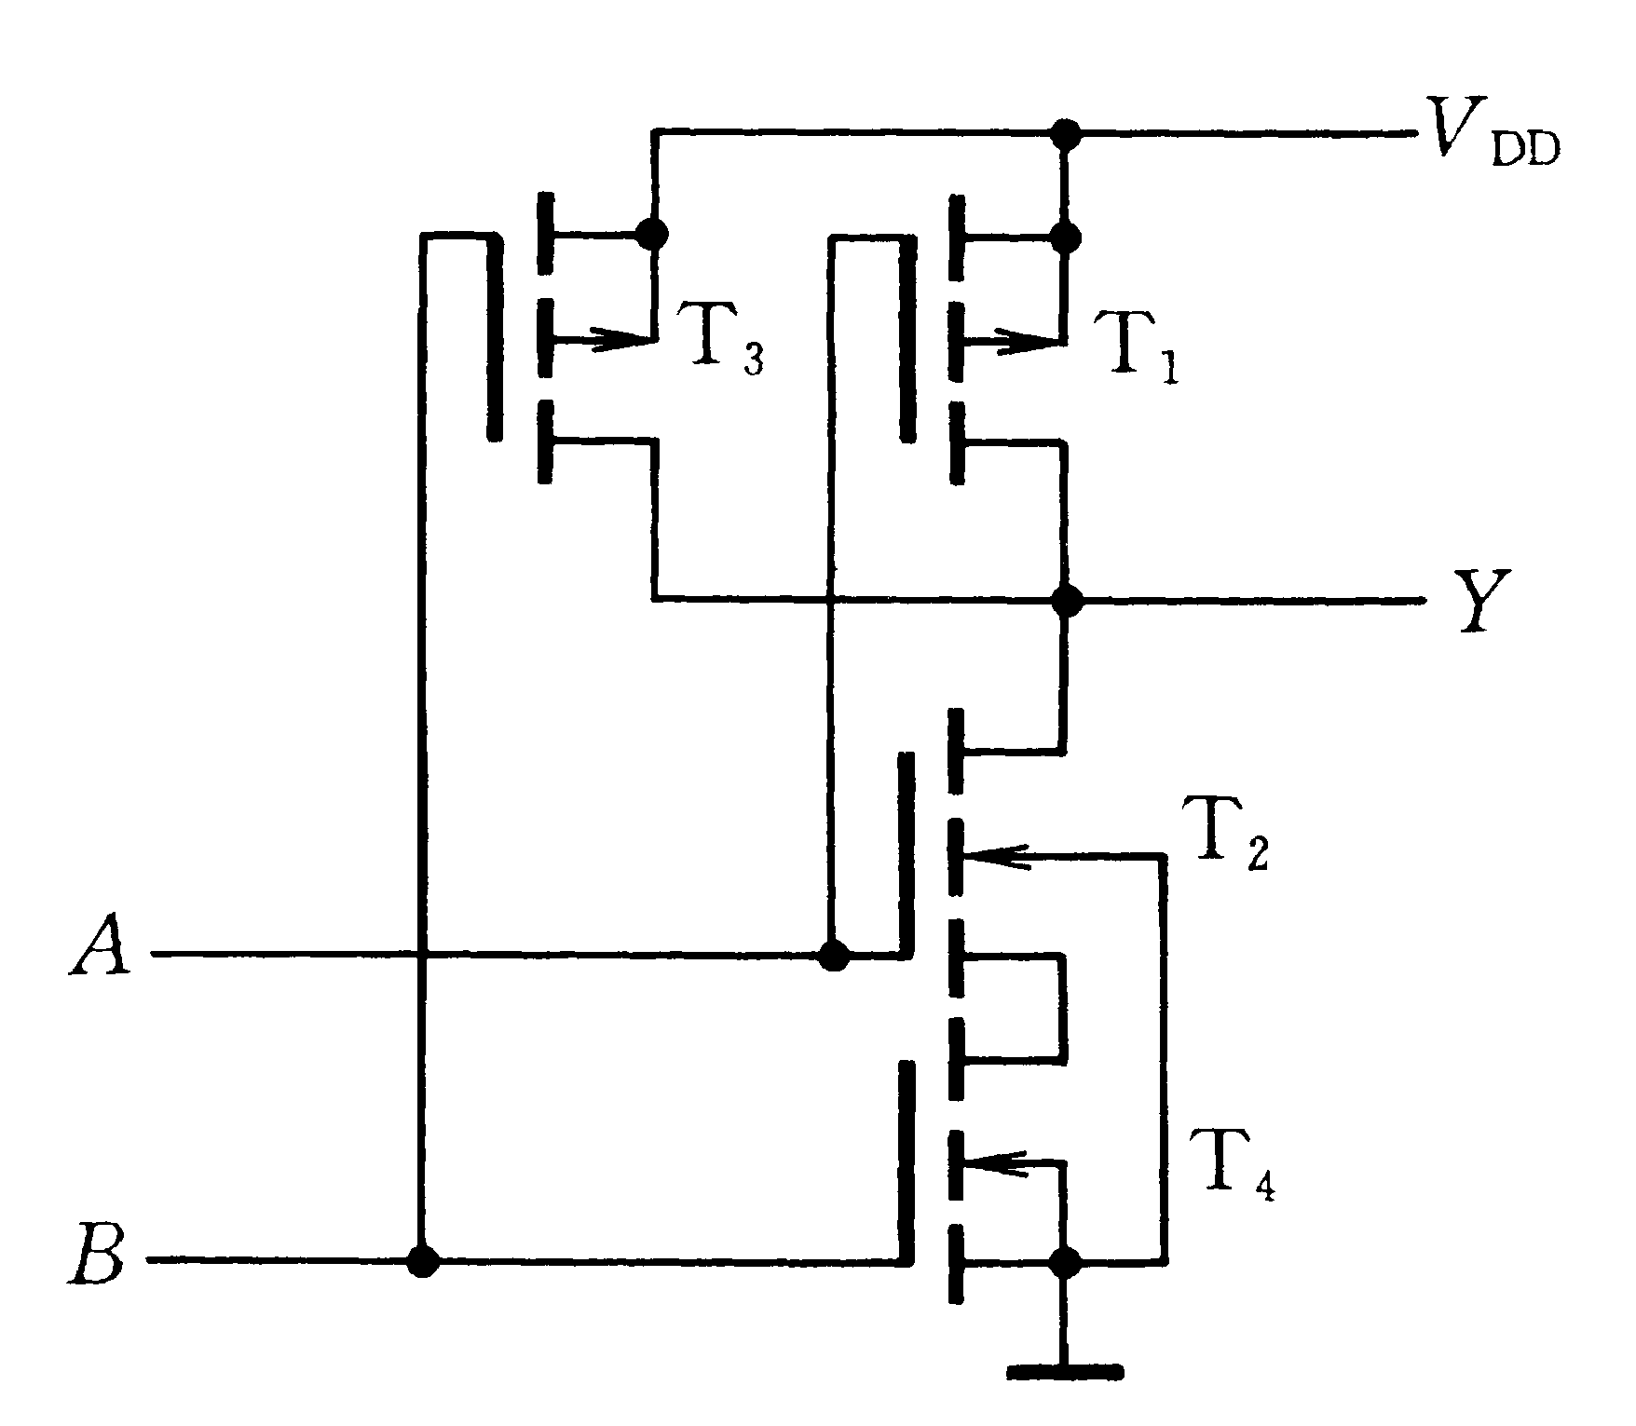
§3.3.5 其他类型CMOS门电路
一、其他逻辑功能的CMOS门电路
1.与非门

Slide 16
任一输入端为低，设v_{A}=0
导通
v_{O}=1
v_{A}=0
断开

Slide 17
输入全为高电平
断开
v_{O}=0
v_{A}=1
导通
v_{B}=1

Slide 18
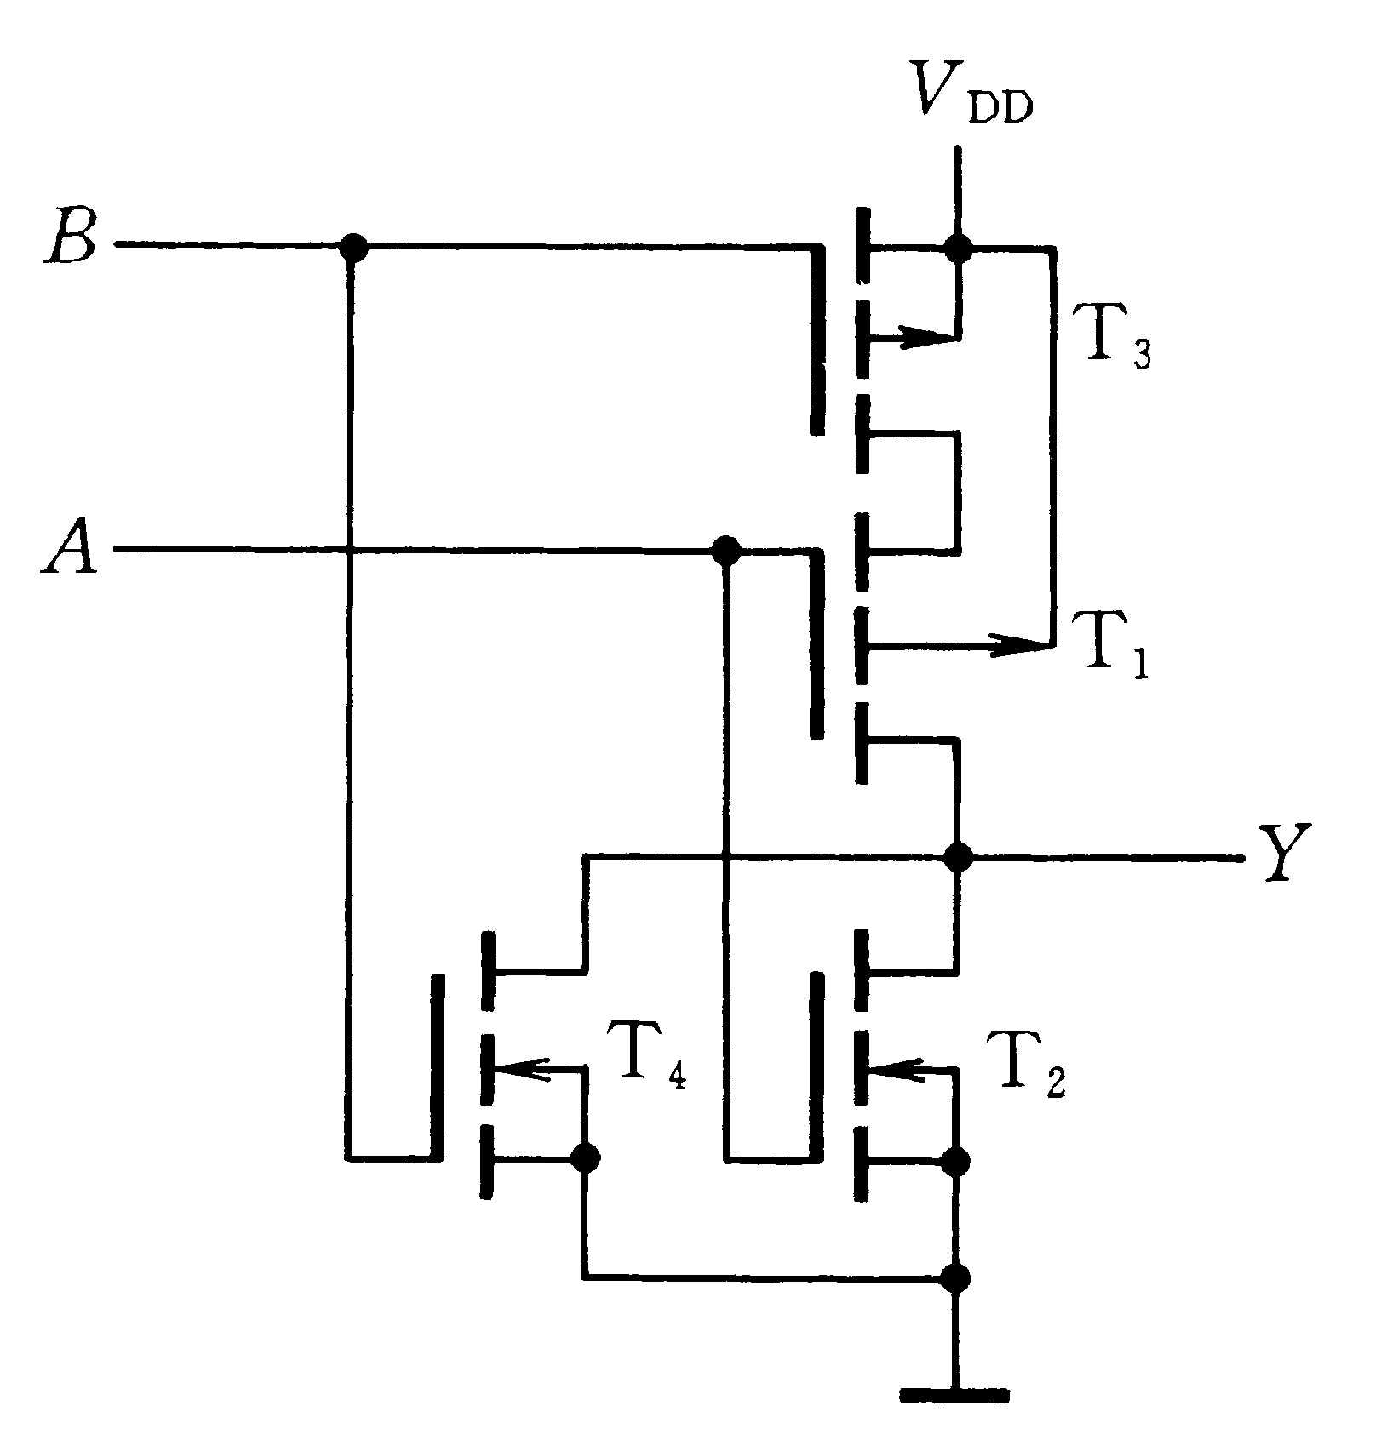
2.或非门

Slide 19
任一输入端为高，设v_{A}=1
断开
v_{A}=1
v_{O}=0
导通

Slide 20
输入端全为低
导通
v_{B}=0
v_{A}=0
v_{O}=1
断开

Slide 21
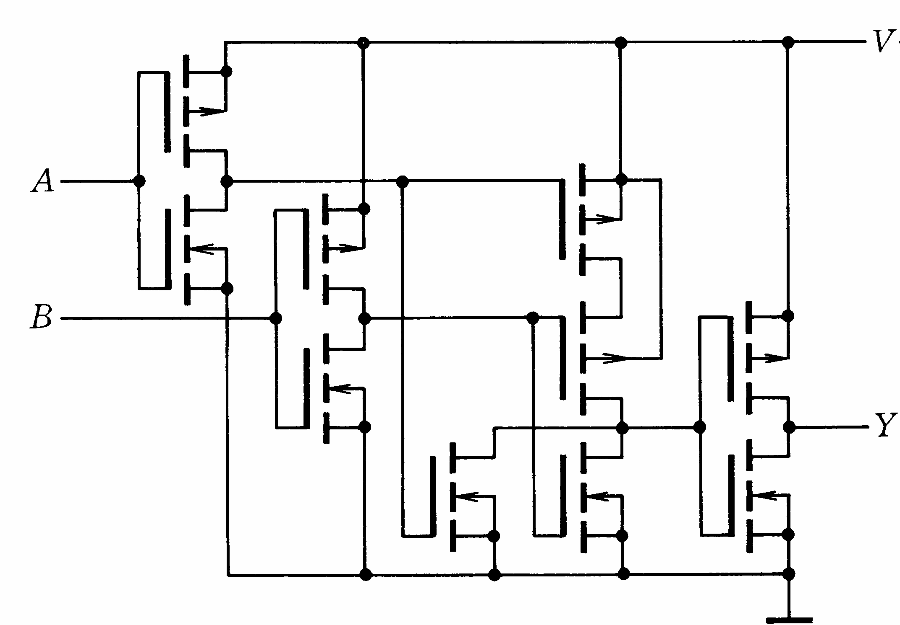
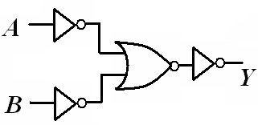
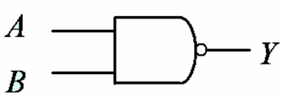
3. 带缓冲级的CMOS门电路

Slide 22
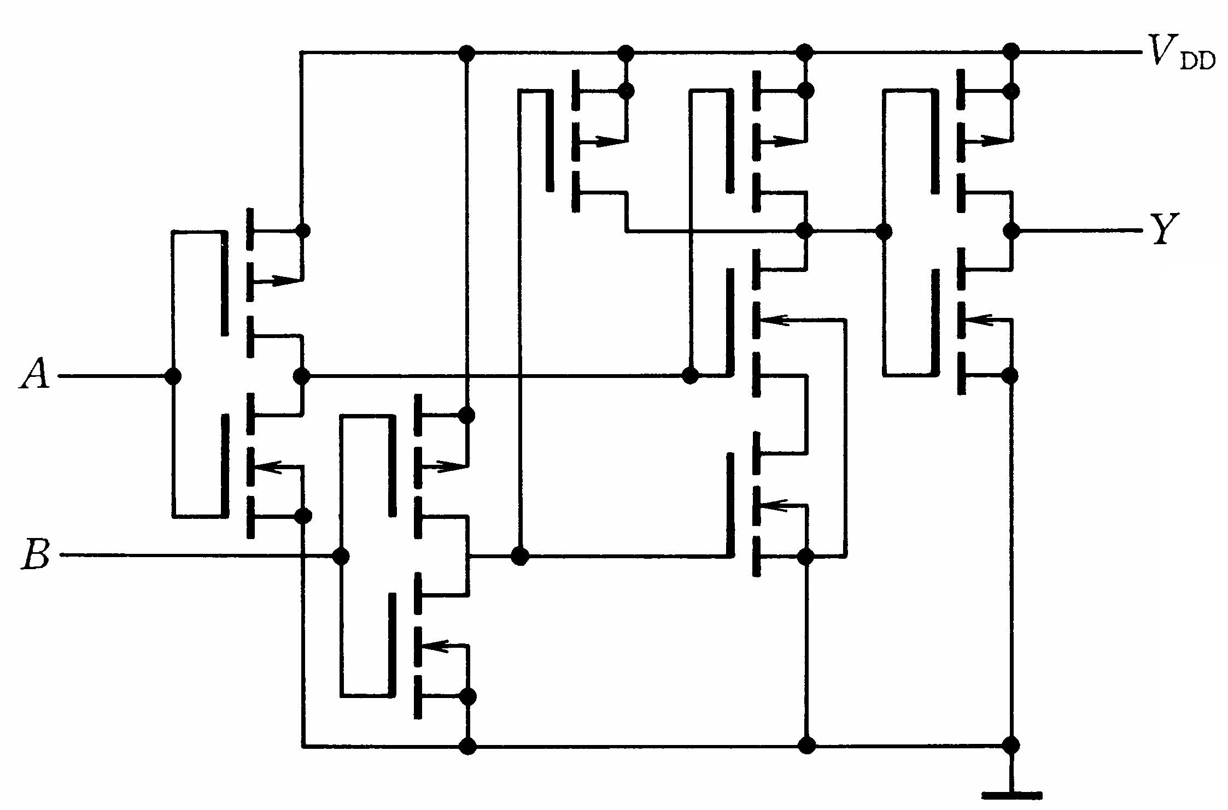
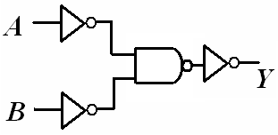

带缓冲级的门电路其输出电阻、输出高、低电平以及
电压传输特性将不受输入端状态的影响。电压传输特性的
转折区也变得更陡。

Slide 23
二、漏极开路输出门电路（OD门）
为什么需要OD门？
普通与非门输出不能
直接连在一起实现“线与”！
1
产生一个很大的电流
A
B
Y
C
0
D
需将一个MOS管的漏极开路构成OD门。

Slide 24
A
Y
B
OD输出与非门的逻辑符号及函数式
OD门输出端可直接连接实现线与。
V_{DD}
需加一上拉电阻
R_{L}
A
B
Y
C
D

Slide 25
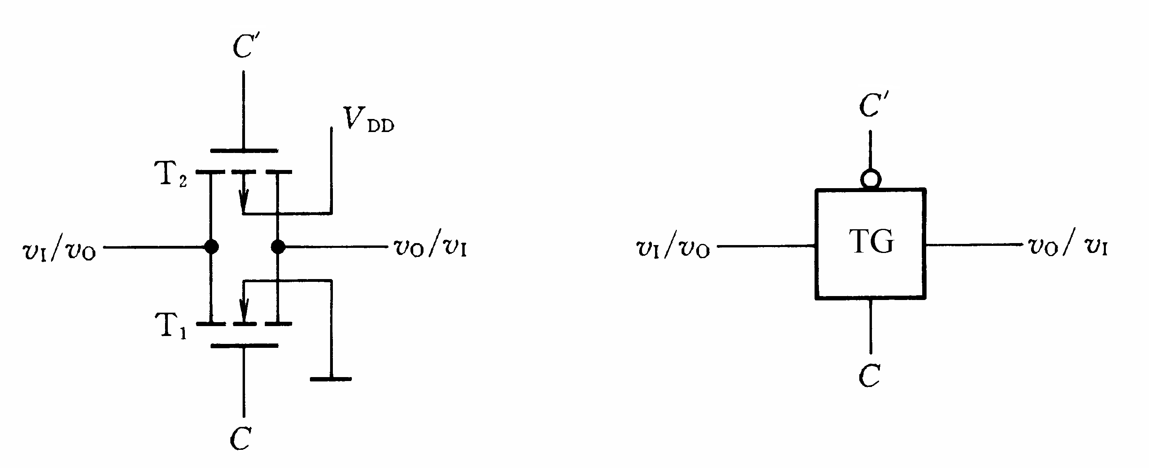
三、CMOS传输门
①C＝0、 ，即C 端为低电平（0V）、 端为高电平
（＋V_{DD}）时， T₁和T₂都不具备开启条件而截止，输
入和输出之间相当于开关断开一样，呈高阻态。

Slide 26
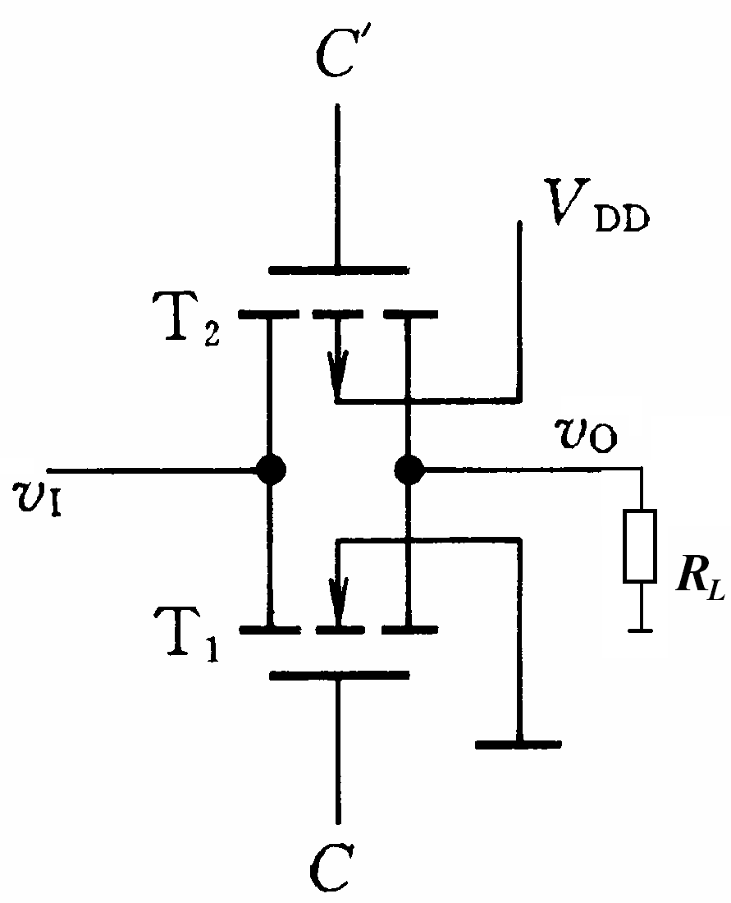
②C＝1、 ，即C 端为高电平（＋V_{DD}）、 端为低电平（0V）时，T₁和T₂至少有一个导通，输入和输出之间相当于开关接通一样，呈低阻态，v_{o}＝v_{i} 。

Slide 27
A
TG₁
B
Y
TG₂
A=1、B=0时，TG₁截止，TG₂导通，Y=B =1;
′

Slide 28
A
TG₁
B
Y
TG₂
A=0、B=1时，TG₂截止，TG₁导通，Y=B =1;

Slide 29
A
TG₁
B
Y
TG₂
A=0、B=0时，TG₂截止，TG₁导通，Y=B =0;

Slide 30
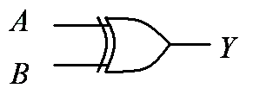
A
TG₁
B
Y
TG₂
A=1、B=1时，TG₁截止，TG₂导通，Y=B =0;
′

Slide 31
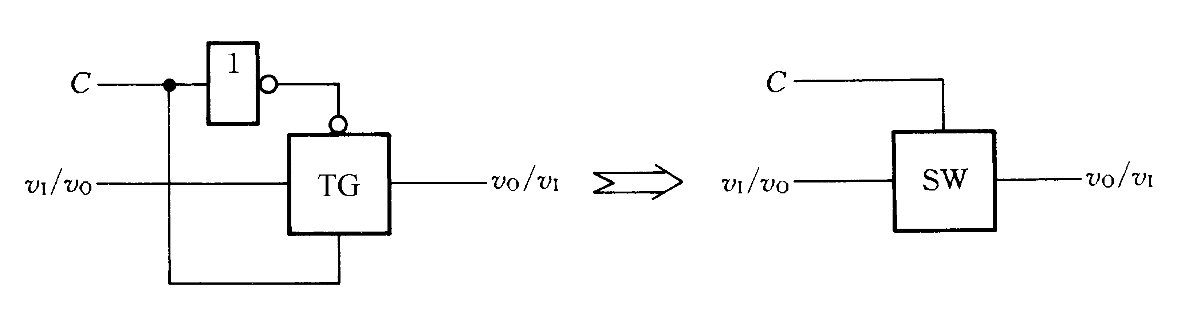
双向模拟开关

Slide 32
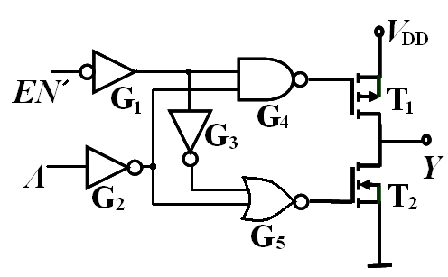
四、三态门
1
0
1
EN
′
A
Y
1
0
逻辑符号
, G₄输出高电平，G₅输出低电平，T₁、T₂ 同时截止，输出呈高阻态；

Slide 33
0
1
1
0
EN
′
A
Y
0
1
0
0
1
1
0
逻辑符号
若A=1，则G₄、G₅输出均为高电平，T₁截止、T₂导通，Y=0；
若A=0，则G₄、G₅输出均为低电平，T₁导通、T₂截止，Y=1；

Slide 34
低电平有效
EN
′
A
Y
高电平有效
EN
A
Y
三态门有三种状态:高电平、低电平、高阻态。

Slide 35
§3.3.6 CMOS电路的特点
CMOS电路的优点
1. 静态功耗小。
2. 允许电源电压范围宽(3∼18V）。
3. 扇出系数大，噪声容限大。

Slide 36
CMOS电路的正确使用
1．输入电路的静电保护
CMOS电路的输入端设置了保护电路，给使用者带来很大方便。但是，这种保护还是有限的。由于CMOS电路的输入阻抗高，极易产生感应较高的静电电压，从而击穿MOS管栅极极薄的绝缘层，造成器件的永久损坏。为避免静电损坏，应注意以下几点：

Slide 37
（1）所有与CMOS电路直接接触的工具、仪表等必须可靠接地。
（2）存储和运输CMOS电路，最好采用金属屏蔽层做包装材料。
2．多余的输入端不能悬空。
输入端悬空极易产生感应较高的静电电压，造成器件的永久损坏。对多余的输入端，可以按功能要求接电源或接地，或者与其它输入端并联使用。
3．输入电路需过流保护

Slide 38
3.5 TTL门电路
§3.5.1 双极型三极管的开关特性
一、双极型三极管的结构
C
集电极
集电极
C
C
C
N
P
B
B
B
P
N
B
基极
N
基极
P
E
E
E
E
发射极
发射极
PNP型三极管
NPN型三极管

Slide 39
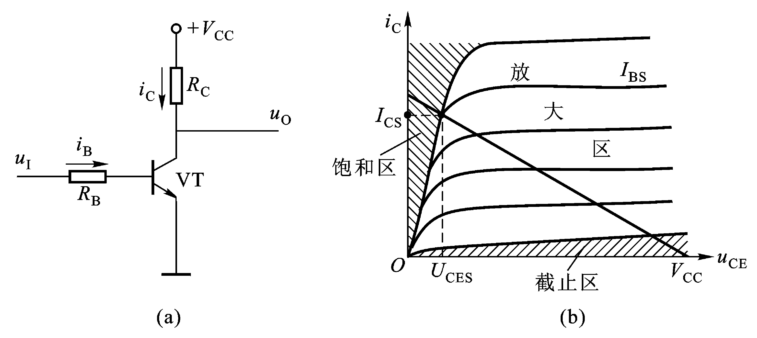
三、双极型三极管的基本开关电路
在数字电路中，三极管作为开关元件，主要工作在饱和和截止两种开关状态，放大区只是极短暂的过渡状态。

Slide 41
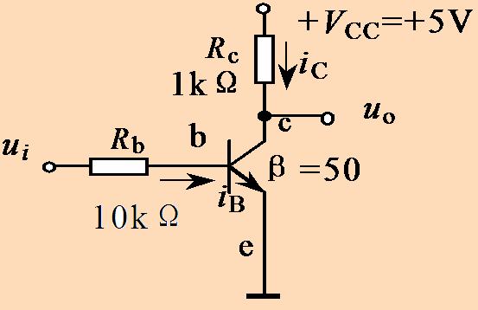
三极管临界饱和
时的基极电流：
①u_{i}=1V时，三极管导通，基极电流：
u_{o}=u_{CE}=V_{CC}-i_{C}R_{c}=5-0.03×50×1=3.5V

Slide 42
截止状态
+V_{CC}
R_{c}
R_{b}
b
c
＋
＋
u_{i}=U_{IL}<0.5V
u_{o}=+V_{CC}
－
e
－
②u_{i}=0.3V时，因为u_{BE}<0.5V，i_{B}=0，三极管工作在
截止状态，i_{c}=0。因为i_{c}=0，所以输出电压：
u_{o}=V_{CC}=5V

Slide 43
③u_{i}＝3V时，三极管导通，基极电流：
饱和状态
+V_{CC}
R_{c}
R_{b}
b
c
＋
＋
＋
＋
三极管饱和
i_{B}≥I_{BS}
u_{o}=0.3V
u_{o}＝U_{CES}＝0.3V
u_{i}=U_{IH}
0.7V
0.3V
－
－
－
e
－

Slide 44
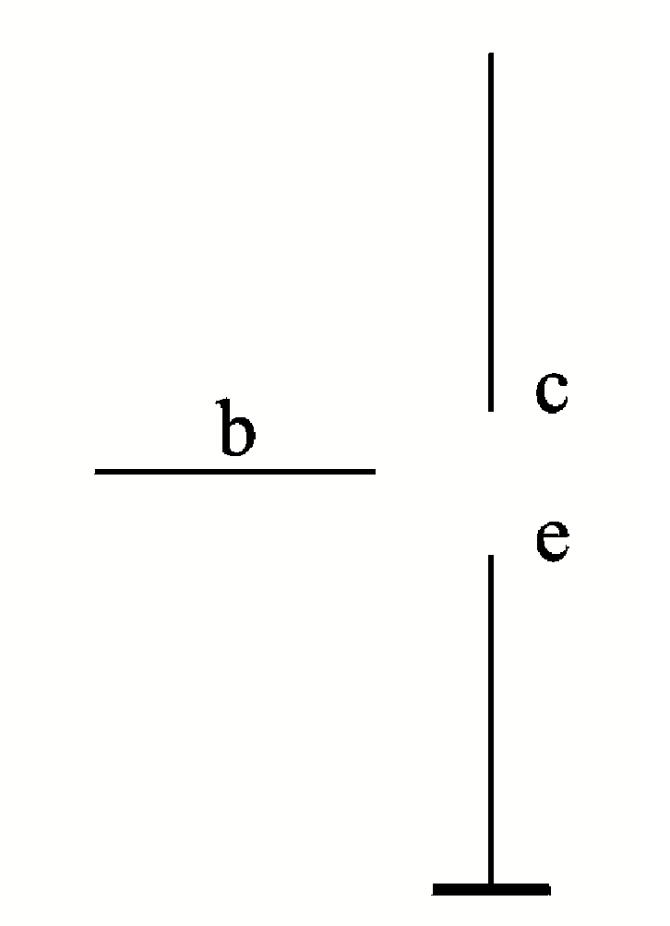
四、双极型三极管的开关等效电路
(1) 截止状态
条件：发射结反偏
特点：电流约为0
开关等效电路

Slide 45
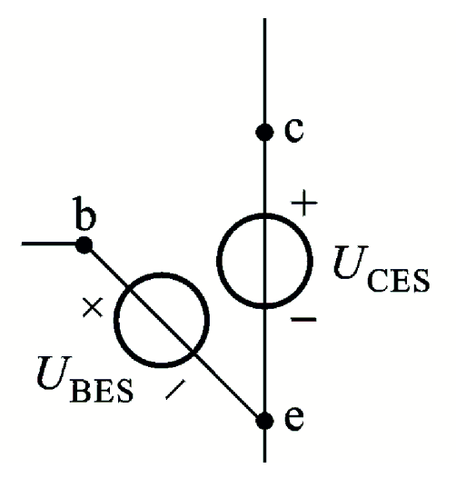


(2)饱和状态
条件：发射结正偏，集电结正偏
特点：U_{BES}=0.7V，U_{CES}=0.3V/硅

Slide 46
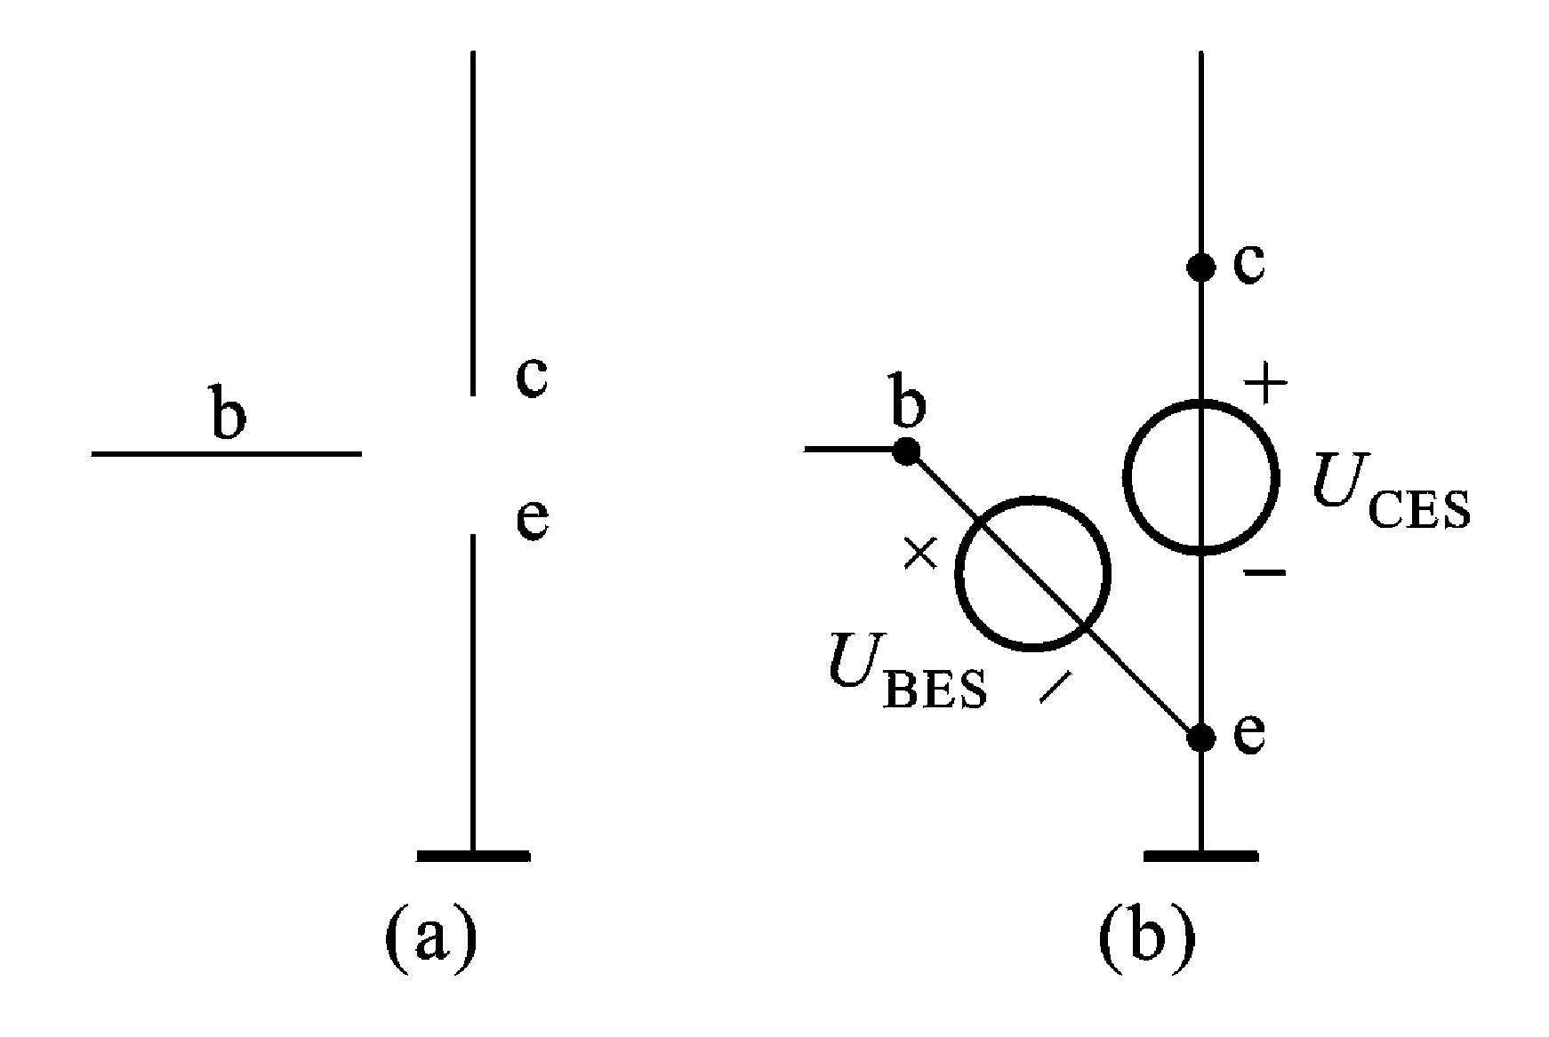
三极管开关等效电路
(a) 截止时 (b) 饱和时

Slide 47
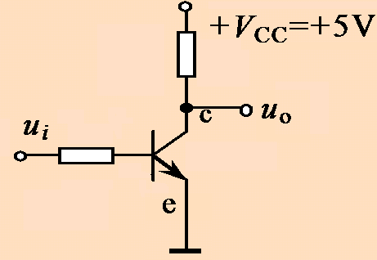
五、双极型三极管的动态开关特性
u_{i}
t
u_{o}
t
0.3V
+Vcc

Slide 48
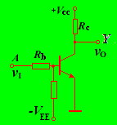
六、三极管反相器
A
Y
加入－V_{EE}的目的是确保即使输入低电平信号稍大于零时，也能使三极管基极为负电位，从而使三极管 可靠截止，输出为高电平。

Slide 49
§3.5.2 TTL反相器
TTL (Transistor-Transistor Logic
Integrated Circuit , TTL)
集成门电路
双极型
ECL
PMOS
MOS型（Metal-Oxide-
Semiconductor，MOS）
NMOS
CMOS
TTL — 晶体管-晶体管逻辑集成电路
MOS — 金属氧化物半导体场效应管集成电路

Slide 50
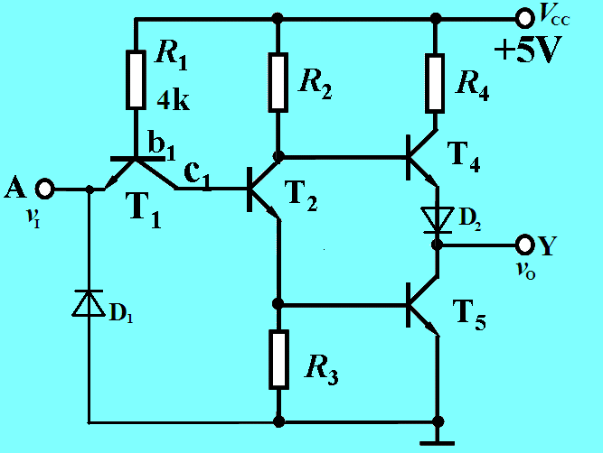
一、TTL反相器的电路结构和工作原理
称为推拉式电路或图腾柱输出电路
输入级
倒相级
输出级

Slide 51
1.输入为低电平（0.2V）时
不足以让
T_{2、}T₅导通
0.9V
三个PN结
导通需2.1V
T₂、T₅截止

Slide 52
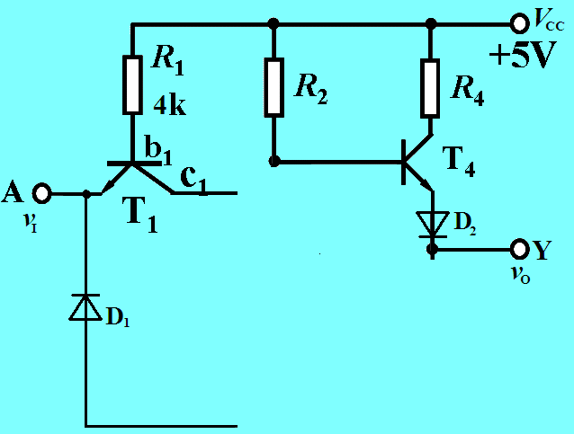
1.输入为低电平（0.2V）时
v_{o}
v_{o}=5－v_{R2}－v_{be4}－v_{D2}≈3.6V 输出高电平

Slide 53
2.输入为高电平（3.4V）时
电位被嵌
在2.1V
≈1V
截止
全导通
v_{B1}=V_{IH}+V_{ON}=4.1V
T₂、T₅饱和导通

Slide 54
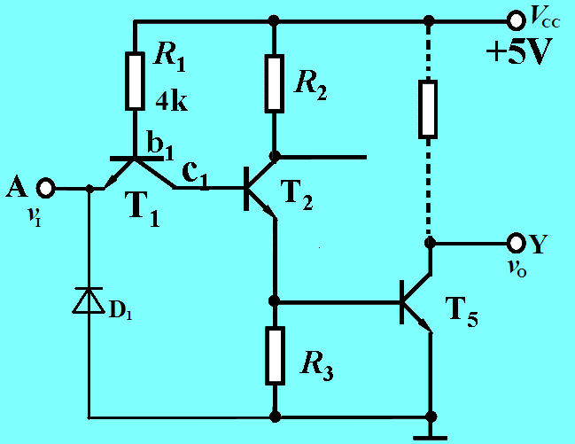
2.输入为高电平（3.4V）时
v_{o} =V_{CE5}≈0.3V 输出低电平

Slide 55
可见，无论输入如何，T₄和T₅总是一管导通而另一管截止。
这种推拉式工作方式，带负载能力很强。

Slide 56
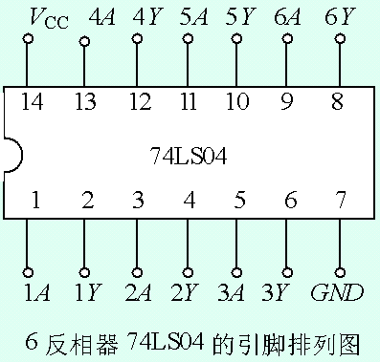
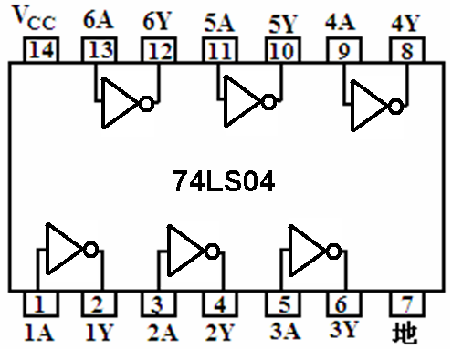

Slide 57
(1) 关门电阻R_{OFF} —— 在保证门电路输出为额定高电平的条件下，所允许R_{P} 的最大值称为关门电阻。典型的TTL门电路R_{OFF}≈ 0.7kΩ。
(2) 开门电阻R_{ON}—— 在保证门电路输出为额定低电平的条件下，所允许R_{P} 的最小值称为开门电阻。典型的TTL门电路R_{ON}≈ 2kΩ。
数字电路中要求输入负载电阻R_{P} ≥ R_{ON}或R_{P} ≤ R_{OFF} ，否则输入信号将不在高低电平范围内。
振荡电路则令 R_{OFF} ≤ R_{P} ≤ R_{ON}使电路处于转折区。

Slide 58
例：判断如图TTL电路输出为何状态？
V_{CC}
1
Y₀
Y₁
1
10KΩ
1
0
10KΩ
10Ω
1
Y₂
0
Y₀=0
Y₁=1
Y₂=0

Slide 59
说明
1. 悬空的输入端相当于接高电平。
2. 为了防止干扰，一般应将悬空的输入端接高电平。

Slide 60
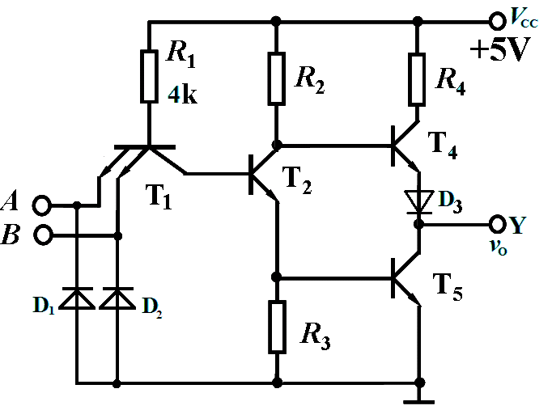
§3.5.5 其他类型的TTL门电路
一. 其他逻辑功能的门电路
1.与非门
输入端改成多发射极三极管

Slide 61
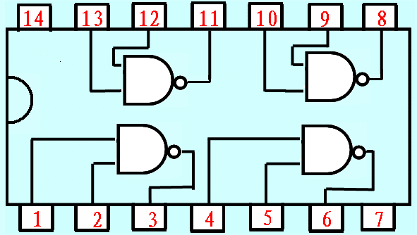
TTL集成门电路的封装：
双列直插式
如：TTL门电路芯片（四2输入与非门，型号74LS00 )
电源V_{CC}（+5V）
外 形
管脚
地GND

Slide 62
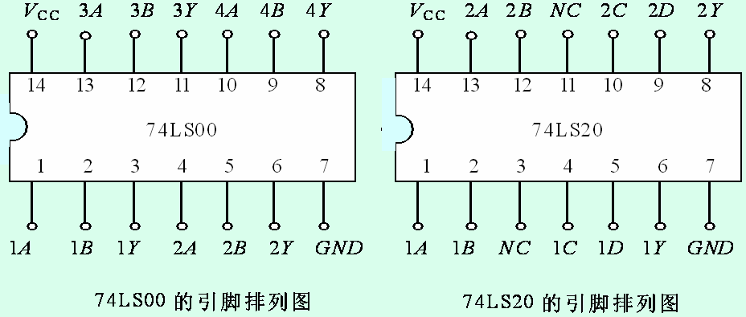
74LS00内含4个2输入与非门，74LS20内含2个4输入与非门。

Slide 63
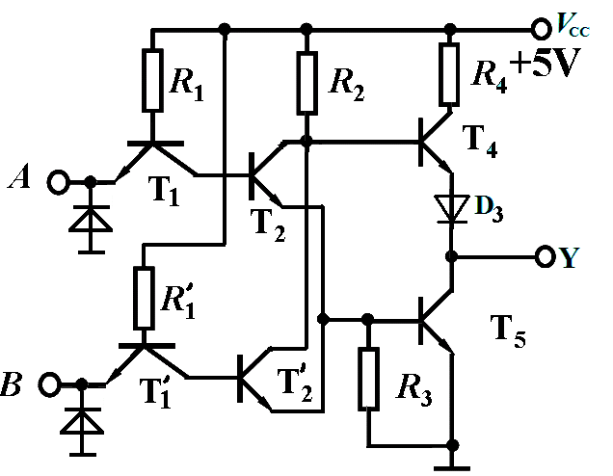
2.或非门
A为高电平时，T₂、T₅同时导通，T₄截止，输出Y为低电平。
B为高电平时，T₂′、T₅同时导通，T₄截止，输出Y为低电平。
A、B都为低电平时，T₂、T₂′同时截止，T₅截止，T₄导通，输出Y为高电平。
两方框中电路相同

Slide 64
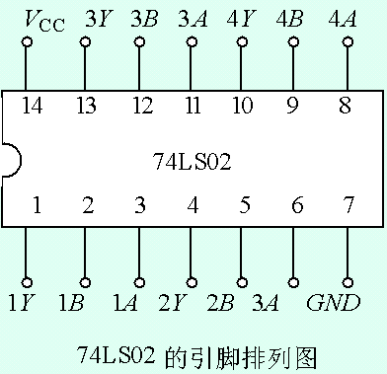
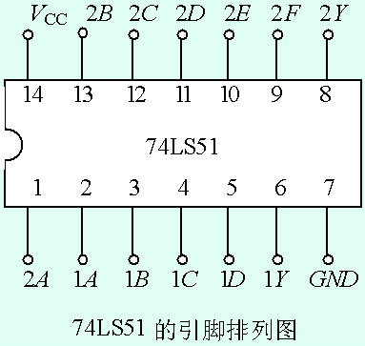
或非门
与或非门

Slide 65
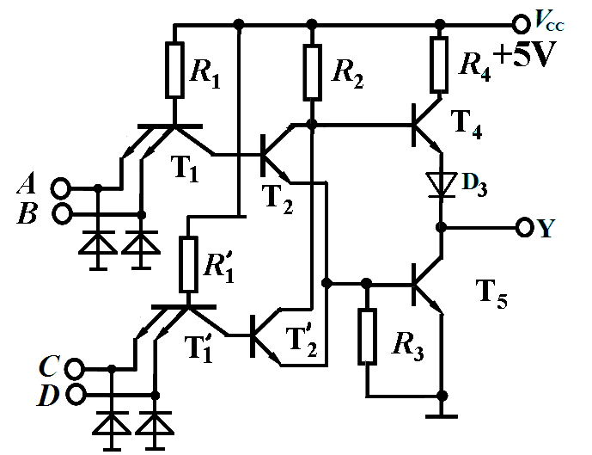
3.与或非门

Slide 66
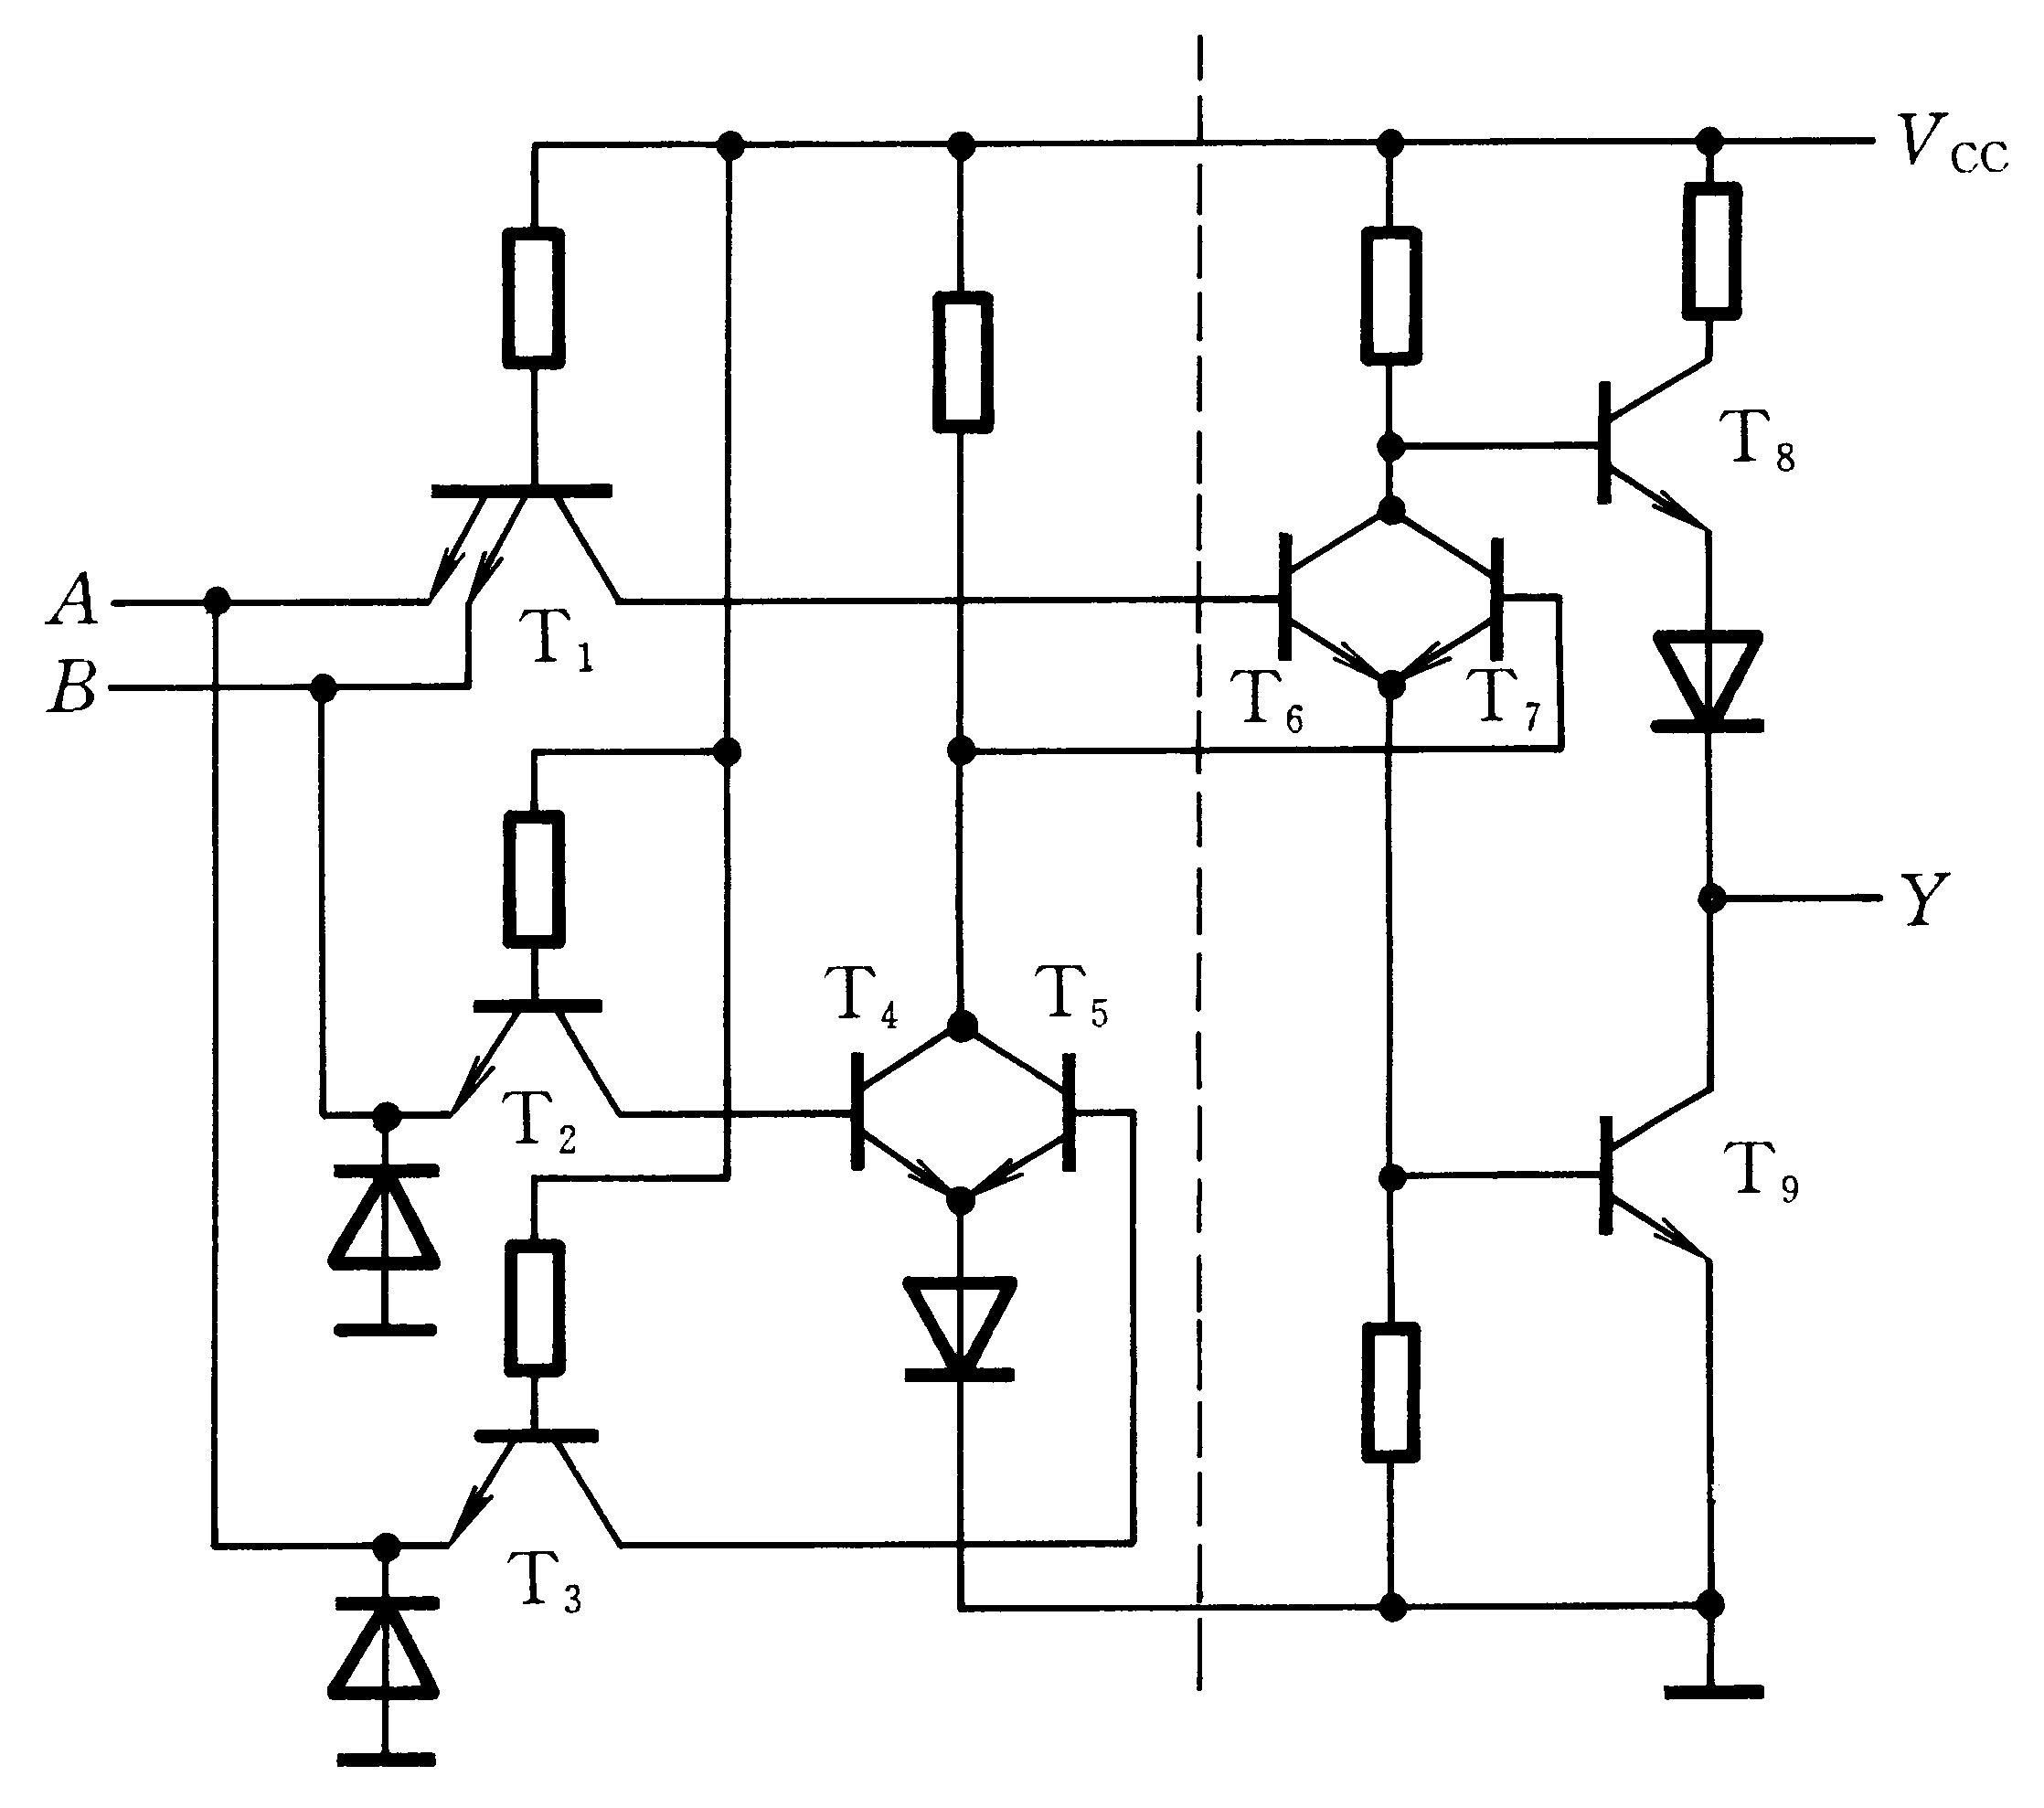
4.异或门
若A、B同时为高电平，T₆、T₉导通，T₈截止，输出低电平；A、B同时为低电平，T₄、T₅同时截止，使T₇、T₉导通，T₈截止，输出也为低电平。
A、B不同时，T₁正向饱和导通，T₆截止；T₄、T₅中必有一个导通，从而使T₇截止。T₆、T₇同时截止，使得T₈导通，T₉截止，输出为高电平。

Slide 67
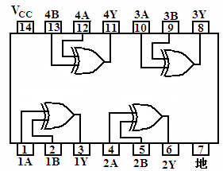
74LS86

Slide 68
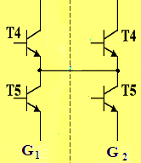
二.集电极开路门（OC门）
A
为什么需要OC门？
普通与非门输出不能
直接连在一起实现“线与”！
B
Y
C
D
1
0
产生一个很大的电流

Slide 69
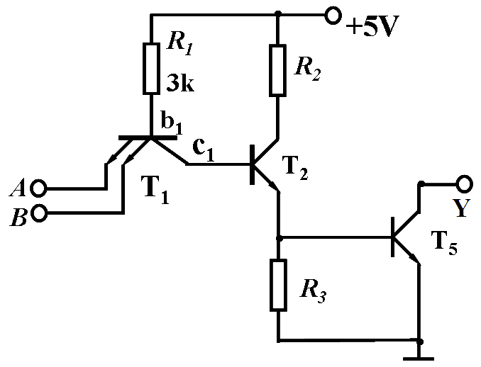
集电极悬空
A
Y
B
OC门输出端可直接连接实现线与。

Slide 70
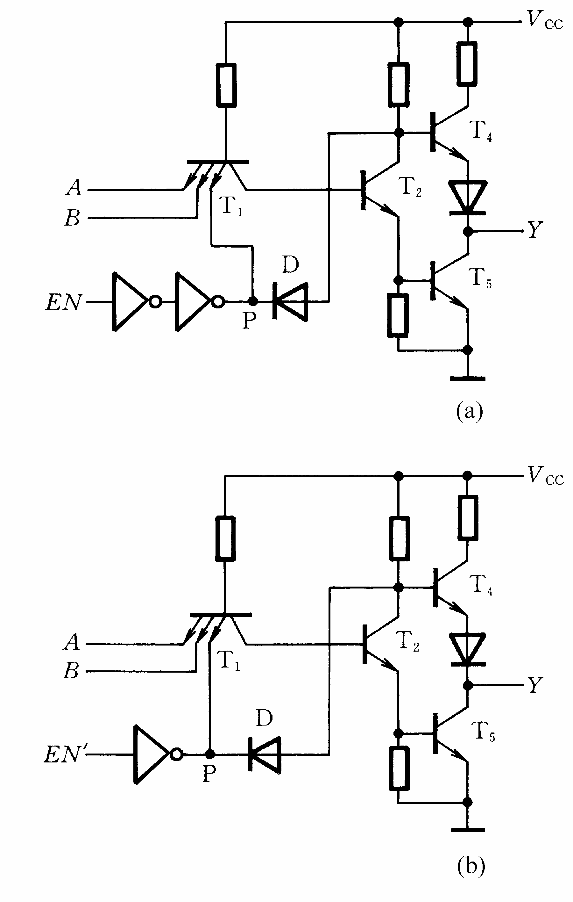
三. 三态门 （TS门)
EN
三态输出门(Three-State Output Gate)是在普通门电路的基础上附加控制电路而构成的。
A
B
Y
EN
′
A
B
Y

Slide 71
§3.5.6 TTL数字集成电路的各种系列
从提高工作速度、降低功耗两方面考虑进行改进。
74H系列：高速系列。其工作速度的提高是用增加功耗的代价换取的，效果不够理想。
74S系列：肖特基系列。采用抗饱和三极管，提高了工作速度，但电路功耗加大，并且输出的低电平升高。
74LS系列：低功耗肖特基系列。兼顾功耗和速度两个方面，得到更小的延迟－功耗积。

Slide 72
74AS系列：电路结构与74LS系列相似，采用低 阻值，提高了工作速度，但功耗较大。
74ALS系列：其延迟－功耗积是TTL电路所有系列中最小的一种。
54、54H、54S、54LS系列：54系列与74系列电路具有完全相同的电路结构和电气性能参数。54系列工作温度范围更宽，电源允许的工作范围更大。
74系列：温度0～70℃，电源电压5V±5%;
54系列: 温度-55～+125℃，电源电压5V±10%。

Slide 73
TTL集成门电路系列
型 号
名 称
主 要 功 能
74LS00
四2输入与非门
74LS02
四2输入或非门
74LS04
六反相器
74LS05
六反相器
OC门
74LS08
四2输入与门
74LS13
双4输入与非门
施密特触发
74LS30
8输入与非门
74LS32
四2输入或门
74LS64
4-2-3-2输入与或非门
74LS133
13输入与非门
74LS136
四异或门
OC输出
74LS365
六总线驱动器
同相、三态、公共控制
74LS368
六总线驱动器
反相、三态、两组控制

Slide 74
CMOS电路与TTL电路比较：
（1）CMOS电路的工作速度比TTL电路的低。
（2）CMOS带负载的能力比TTL电路强。
（3）CMOS电路的电源电压允许范围较大，约在
3～18V，抗干扰能力比TTL电路强。
（4）CMOS电路的功耗比TTL电路小得多。门电路的功耗只有几个μW，中规模集成电路的功耗也不会超过100μW。

Slide 75
CMOS电路与TTL电路比较：
（5）CMOS集成电路的集成度比TTL电路高。
（6）CMOS电路容易受静电感应而击穿，在使用和
存放时应注意静电屏蔽，焊接时电烙铁应接地
良好，尤其是CMOS电路多余不用的输入端不
能悬空，应根据需要接地或接高电平。

Slide 76
多余输入端的处理措施
处理原则： 不能影响输入与输出之间的逻辑关系 。
数字集成电路中多余的输入端在不改变逻辑关系的前提下可以并联起来使用，也可根据逻辑关系的要求接地或接高电平。TTL电路多余的输入端悬空表示输入为高电平；但CMOS电路，多余的输入端不允许悬空，否则电路将不能正常工作。

Slide 77
对于TTL门，一般可将多余的输入端通过上拉电阻（1~3 KΩ）接电源正端；也可利用反相器将其输入端接地;通过大电阻接地（逻辑1的处理）。直接把多余端接地（逻辑0的处理）。
对于CMOS电路，对于输入端可根据需要直接接地（逻辑0的处理）；或直接接V_{DD}（逻辑1的处理）。

Slide 78
′
要实现Y=A ，输入端B应如何连接？
B=1时可实现Y=A ，B端应接高电平（接电源）。
′
要实现Y=A，输入端B应如何连接？
B=0时可实现Y=A，B端应接低电平(接地）。

Slide 79
已知电路及A、B、C的波形如图所示，对应画出Y1 、Y2、Y3的波形。
A
&
A
≥1
1
A
&
TG
Y₃
B
&
1
Y₁
B
Y₂
B
C
1
EN
C
1
C
（a） （b） （c）
A
B
C
（d）

Slide 80
已知TTL门组成的电路如图所示，输入A、B、C的波形如上图，对应画出Y1 、Y2、Y3的波形。
A
≥1
A
&
1
Y₁
Y₂
A
Y₃
B
=1
C
=1
=1
C
EN
10kΩ
10kΩ
C
B
B
（a） （b） （c）

Slide 81
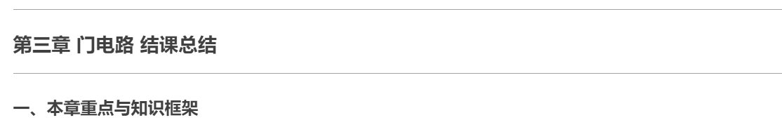
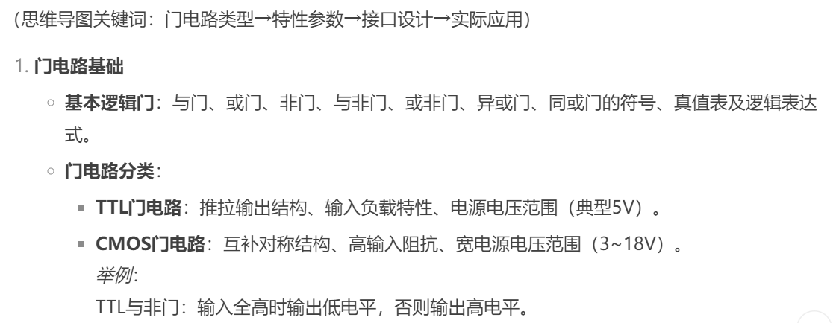

Slide 82
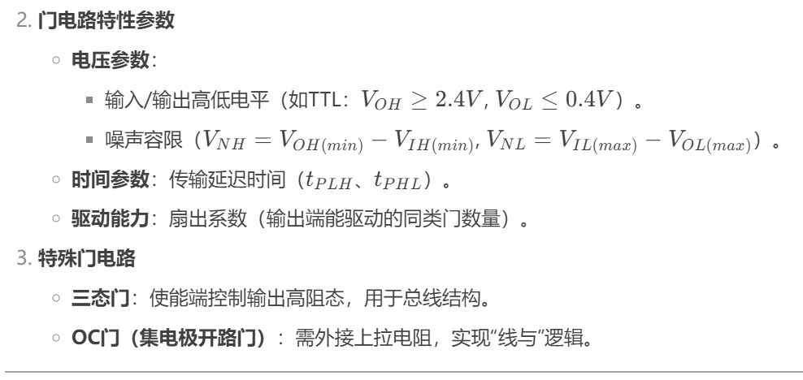

Slide 83
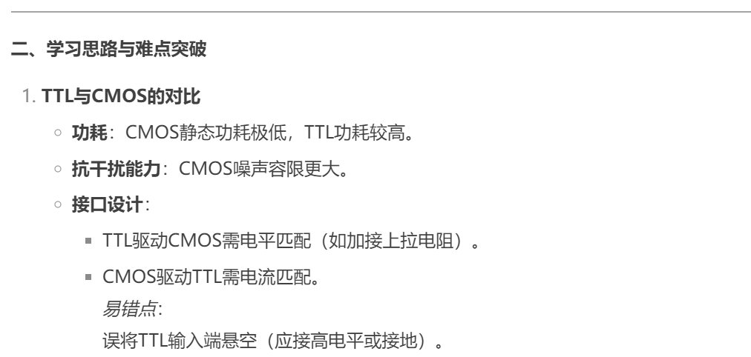
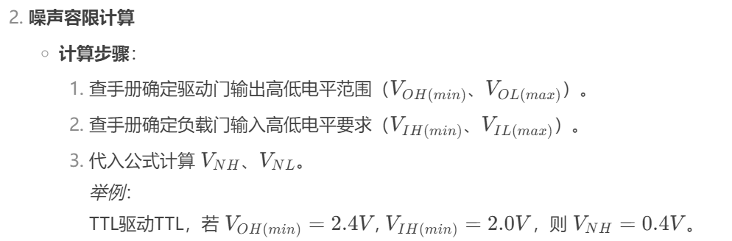

Slide 84
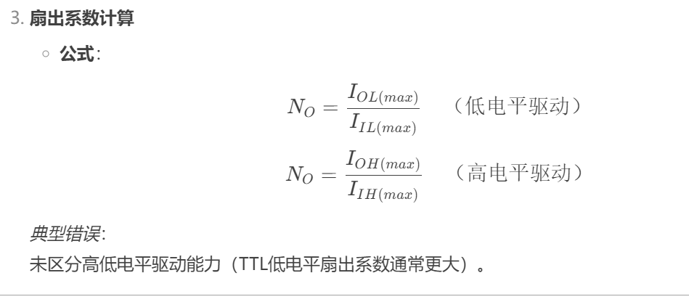

Slide 85
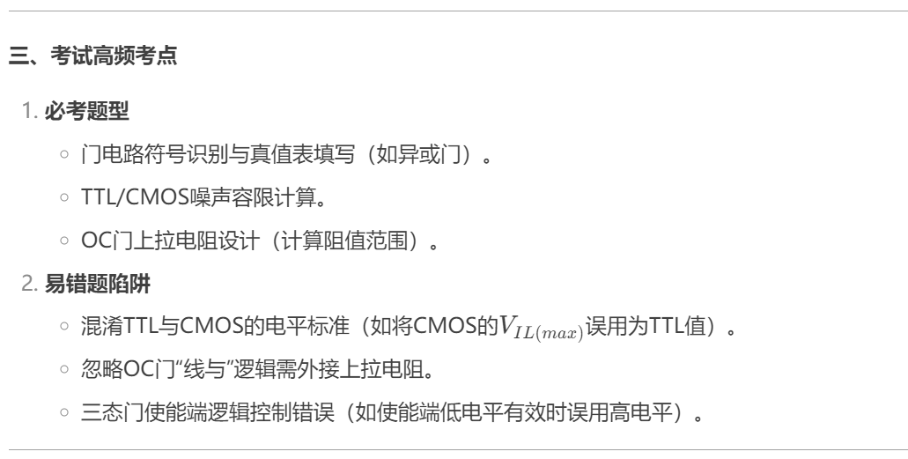

Slide 86


Slide 87


Slide 88


